Slide 1
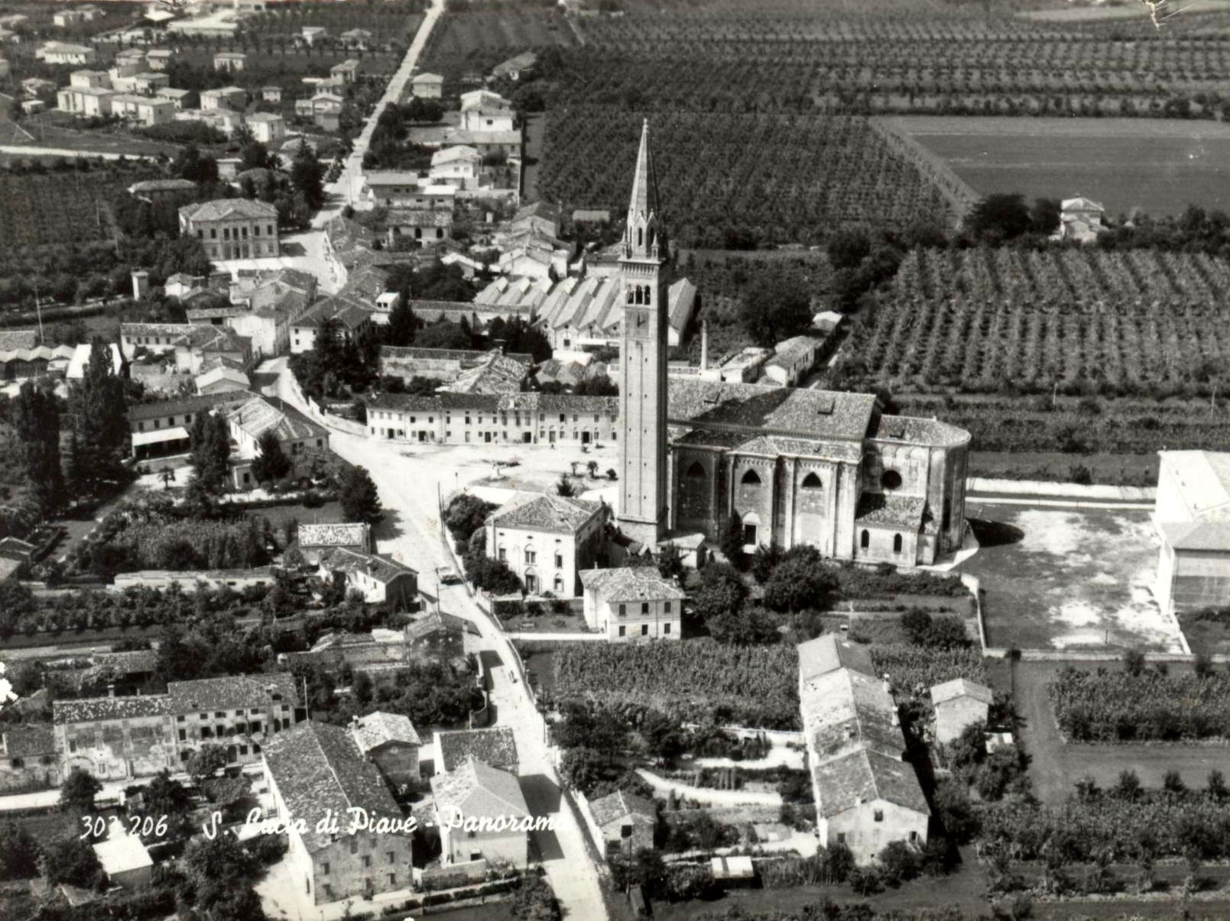

PIANO DI ASSETTO DEL TERRITORIO
COMUNE DI SANTA LUCIA DI PIAVE

Slide 2
LIVELLI DI PIANIFICAZIONE
La legge urbanistica regionale 11/2004 modifica le norme sul governo del territorio introducendo il Piano di Assetto del Territorio e successivamente il piano degli interventi.
Il nuovo PRG, articolato in due momenti: il “Piano di Assetto del Territorio e/o Piano di Assetto del territorio Intercomunale” che delinea le scelte strategiche di assetto e di sviluppo del territorio comunale e il “Piano degli Interventi” che disciplina gli interventi di organizzazione e trasformazione del territorio da realizzare nell’arco temporale di cinque anni in conformità con le indicazioni del PAT, costituisce sicuramente una importante novità che condizionerà l’attività degli amministratori, dei tecnici e dei professionisti.
P.T.R.C.
Il coordinamento territoriale
P.T.C.P.
Strutturale = P.A.T. e/o P.A.T.I.
La pianificazione urbana
P.R.C.
Operativa = P.I.
P.U.A.
La progettazione urbana
Comparti edificatori

Slide 3
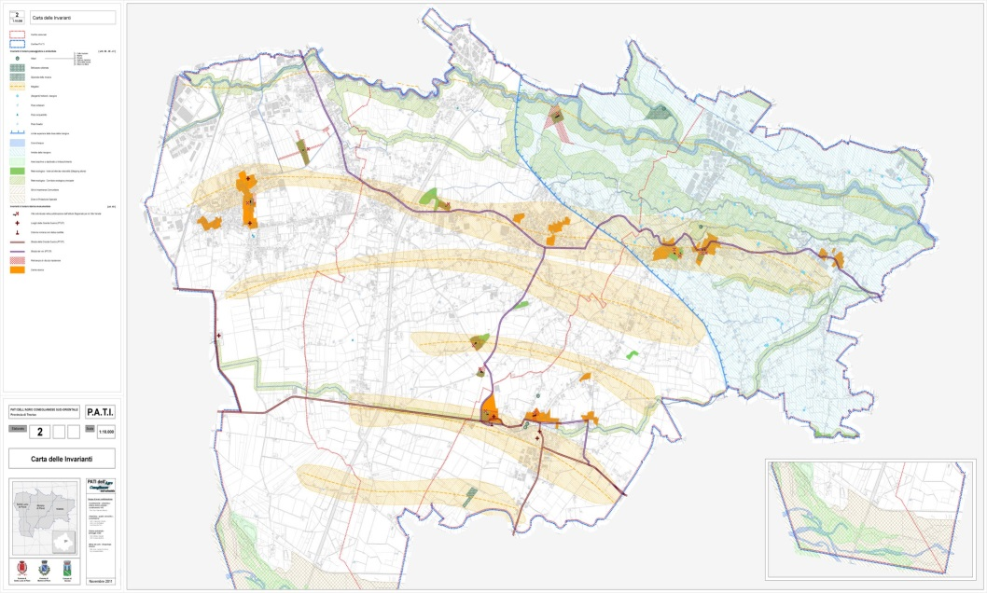
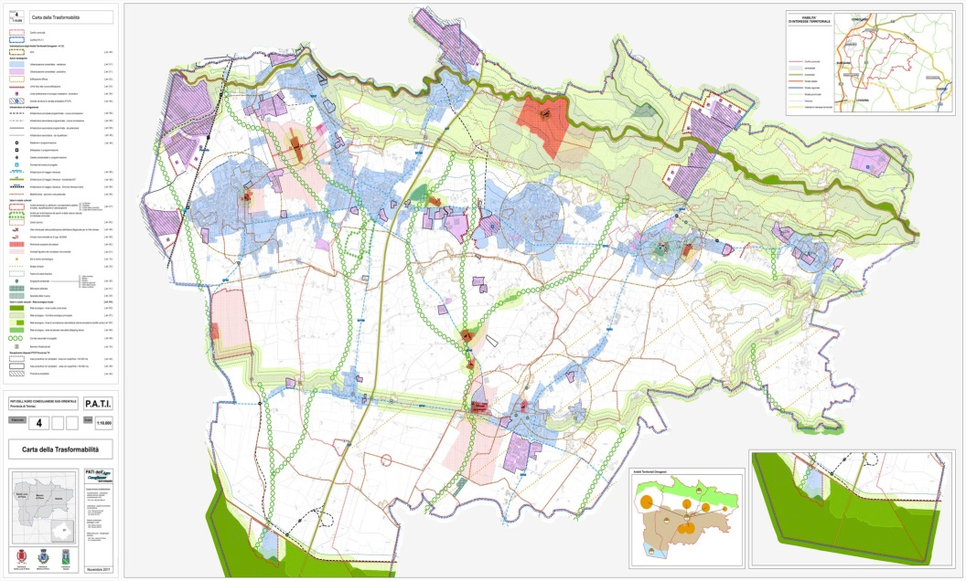
PIANO DI ASSETTO DEL TERRITORIO INTERCOMUNALE
In data 29 giugno 2015 con Delibera Giunta Provinciale n°225 è stato approvato il P.A.T.I. dei comuni di Santa Lucia di Piave, Mareno di Piave e Vazzola (pubblicazione sul BUR del 17 luglio 2015 n° 70).
Il P.A.T.I., come previsto dalla L.R. 11/2004, può essere tematico, ovvero non considerare tutti e cinque i temi previsti dalla nuova legge (ambiente, viabilità, insediativo, produttivo e servizi), ma solamente parte di questi. In tal senso, il Piano Intercomunale approvato affrontava esclusivamente i tematismi dell’ambiente, infrastrutture e mobilità, difesa del suolo, centri storici, attività produttive e
Turismo lasciando il compito di affrontare i rimanenti tematismi ai singoli P.A.T. comunali.

Slide 4
PROCEDIMENTI DI FORMAZIONE DEL P.A.T.
PROGETTO DI PIANO
REGIONE
PROVINCIA SETTORE ECOLOGIA, AGRICOLTURA, URBANISTICA E VIABILITA’
GENIO CIVILE
CONSORZIO DI BONIFICA
ADOZIONE DEL PIANO
REGIONE VENETO – Indice qualità QC
U.P. CORDINAMENTO COMMISSIONI VAS - VINCA - NUVV
COMITATO TECNICO PROVINCIALE
CONFERENZA DEI SERVIZI DI APPROVAZIONE

Slide 5
PROCEDIMENTI DI FORMAZIONE DEL P.A.T.
PROCEDIMENTO DI FORMAZIONE P.A.T.
Passaggi svolti
adozione del documento programmatico preliminare
accordo di pianificazione tra comune di Santa Lucia di Piave e Provincia di Treviso
fase di informazione, consultazione e ascolto
DEFINIZIONE STRATEGIE DI PIANO CONDIVISE
elaborazione documenti e tavole di piano
acquisizione pareri enti competenti

Slide 6
PROCEDIMENTI DI FORMAZIONE DEL P.A.T.
PROCEDIMENTO DI FORMAZIONE P.A.T
Prossimi passaggi
Adozione del Consiglio Comunale
Pubblicazione + Osservazioni 30 giorni + 30 giorni
Approvazione V.A.S.
Validazione Quadro conoscitivo
Convocazione Conferenza Servizi per valutazione osservazioni
Qualora si riscontri il consenso del Comune e della Provincia il piano si intende approvato ed è ratificato dalla Giunta Provinciale
Il piano diventa efficace quindici giorni dopo la sua pubblicazione nel B.U.R. da effettuarsi a cura della Provincia ed ha validità a tempo indeterminato

Slide 7
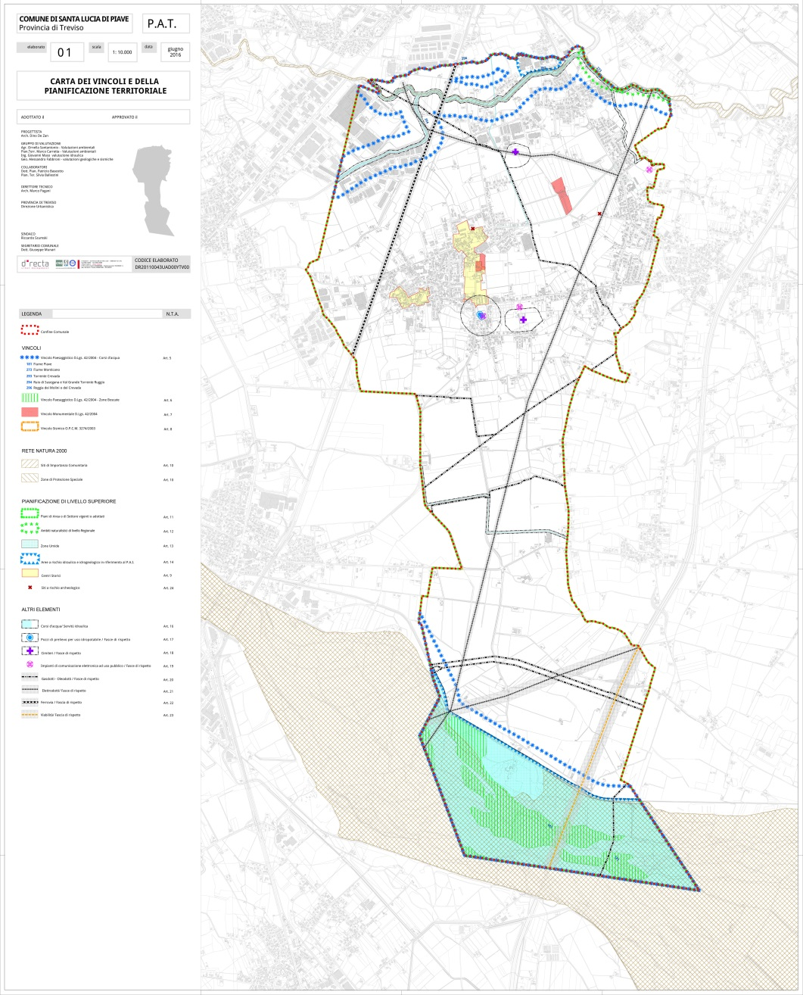
CARTA DEI VINCOLI
E una carta di carattere ricognitivo che rappresenta le parti del territorio e gli edifici e complessi di edifici sottoposti a vincoli derivanti da disposizioni legislative e normative di varia natura, nonché le principali prescrizioni derivanti dalla pianificazione sovraordinata vigente. E' per sua natura una carta soggetta a successive modifiche ed integrazioni per adeguarsi al mutare e all'aggiornarsi dei vincoli normativi posti all'utilizzazione del territorio.
Alcuni vincoli individuati
vincolo paesaggistico - corsi d’acqua
vincolo paesaggistico - Zone boscate
vincolo monumentale-Edifici/Pertinenze
Rete Natura 2000
centri storici così come delimitati dall’Atlante dei Centri Storici della provincia di Treviso
le aree a rischio idraulico in riferimento al P.A.I.
fasce di rispetto (viabilità, ferrovia, cimiteri,netanodotti, ecc.)

Slide 8
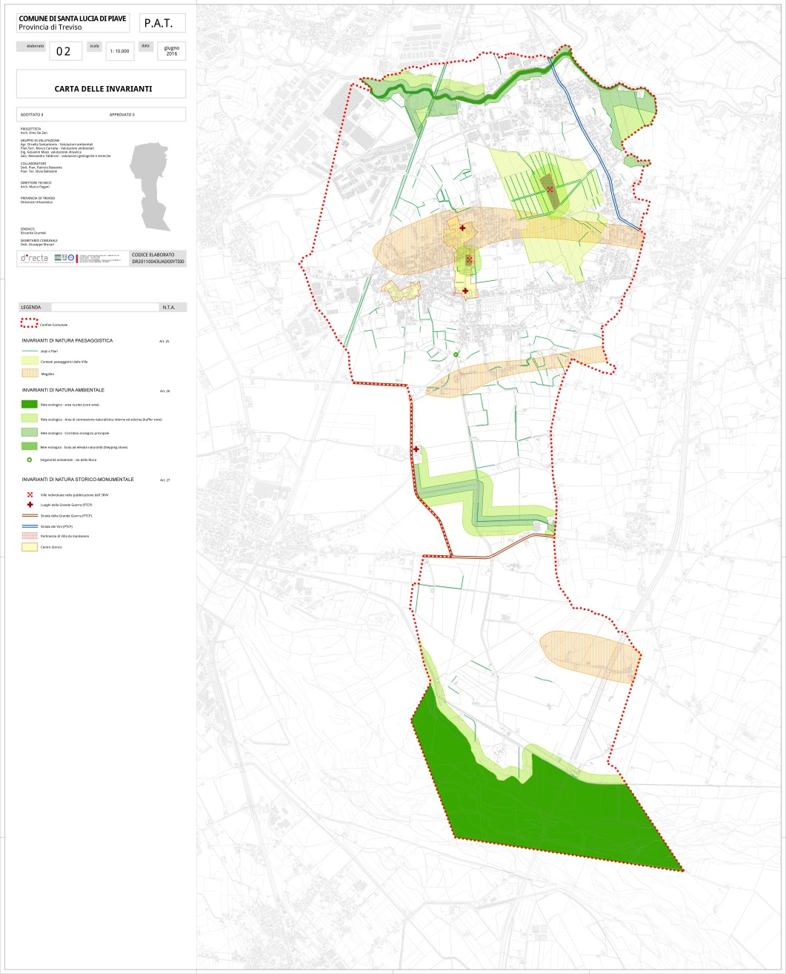
CARTA DELLE INVARIANTI
Rappresenta i limiti che il PAT pone alla trasformazione del territorio, individuando quelle parti che, o per loro valore intrinseco o perché si intende maggiormente valorizzarle, costituiscono elementi di bassa trasformabilità sia dal punto di vista paesaggistico e ambientale sia da quello storico monumentale e testimoniale.

Slide 9
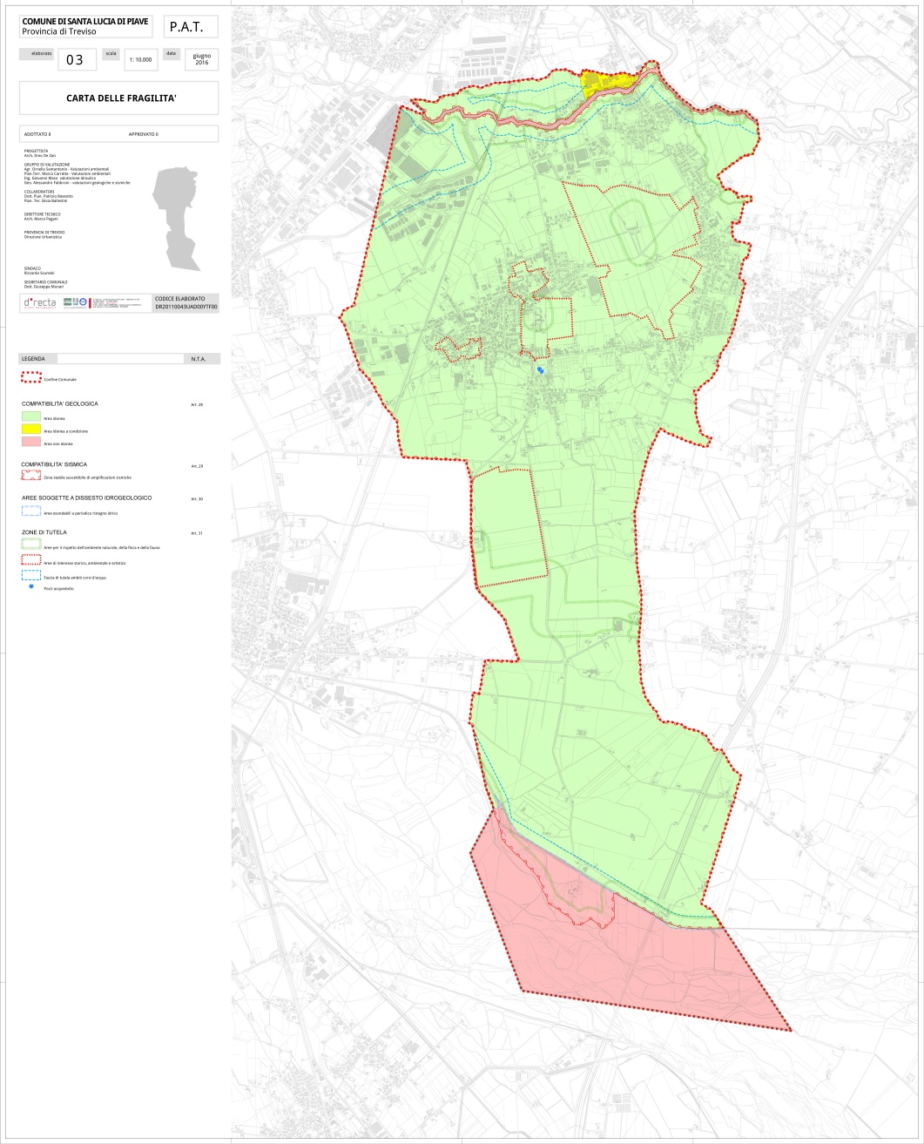
CARTA DELLE FRAGILITA’
Evidenzia, in particolare, le diverse condizioni dei suoli ai fini della loro edificabilità, sia sotto l'aspetto idrogeologico, sia rispetto al dissesto idraulico. Evidenzia inoltre alcuni elementi del territorio da valorizzare che presentano particolari criticità sotto l'aspetto ambientale e/o paesaggistico (come ad esempio corsi d'acqua, arenili, aree umide minori...).

Slide 10
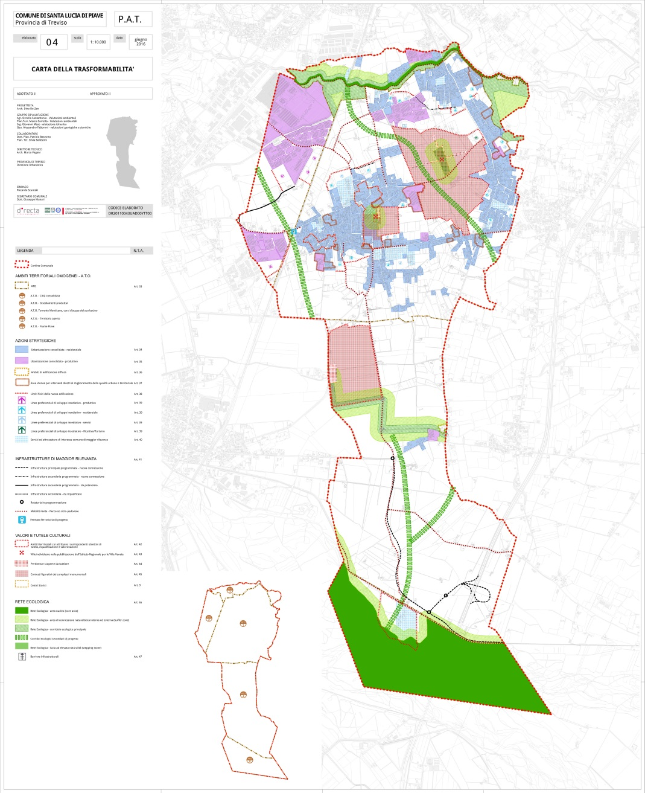
CARTA DELLA TRASFORMABILITA’
Rappresenta in un quadro di coerenza localizzativa le strategie di trasformazione del territorio per il suo sviluppo socio-economico nella tutela e valorizzazione dei nuovi elementi di maggior pregio sotto il profilo ambientale, del paesaggio, dell'architettura e delle testimonianze storiche.

Slide 11
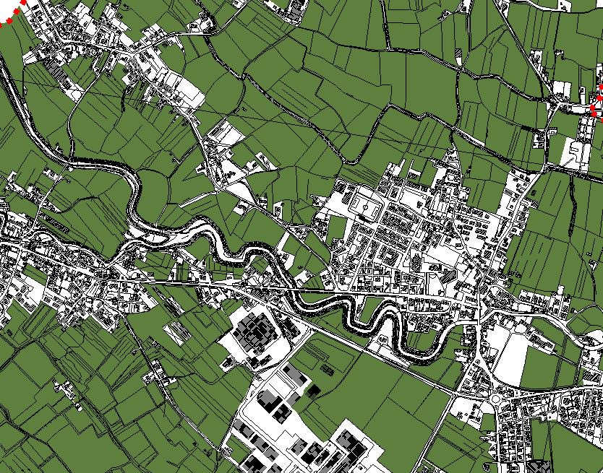
SUPERFICIE AGRICOLA UTILIZZATA
Per il calcolo del limite quantitativo massimo della zona agricola trasformabile in zone con destinazioni diverse da quella agricola si calcola il rapporto tra la superficie agricola utilizzata (SAU) e la superficie territoriale comunale (STC)
La trasformazione della superficie agricola non comprende esclusivamente nuove edificazioni ma include anche opere pubbliche quali: strade, parcheggi, scuole, palestre, etc.
STC (superficie territoriale comunale) =
1,990,59 ha
SAU (superficie agricola utilizzata) =
1.424,81ha
SAU
=
1.990,59
=
71,58 %
STC
1.424,81
Pertanto la superficie trasformabile è pari a 18,52 Ha

Slide 12
DIMENSIONAMENTO
Prevedere la struttura quantificata di una popolazione futura è, ai fini della disciplina della pianificazione, un calcolo importante per determinare la domanda futura di servizi (o abitazioni).
La previsione della popolazione riferita al Comune di Santa Lucia di Piave per il decennio 2015 – 2025 (durata del P.A.T.) fa riferimento ai dati ISTAT riguardanti il movimento demografico della popolazione.
Lo sviluppo di una popolazione data è dovuto in parte al suo incremento naturale (differenza tra nascite e morti) ed in parte al suo incremento sociale (differenza tra immigrati ed emigrati).
POPOLAZIONE 2015 | 9.150
INCREMENTO POPOLAZIONE (ab) | 1.435
POPOLAZIONE DEFINITIVA 2025 | 10.585
VOLUME TEORICO (mc) | 200
CARICO INSEDIATIVO AGGIUNTIVO (mc) | 286.944
POTENZIALITA’ RESIDUA PRG (mc) | 120.944
ZONE INSEDIATIVE NUOVA ESPANSIONE (mc) | 166.000

